Slide 1
數位系統導論實驗
Lab9
Squarer on FPGA
負責助教: 蔣宗廷

Slide 2
Outline
課程目的
Master-slave co-processing 介紹
Step-by-Step 範例操作
範例說明
作業內容與評分方式
附錄 (Vivado安裝、創建新檔)

Slide 3
課程目的
透過範例讓同學
正確安裝 Vivado開發套件
了解燒錄 Zedboard的流程
以 FPGA 實現運算並透過C code 控制

Slide 4
Master-slave co-processing 介紹(1/3)
Master-slave
在Master-slave中有一台機器作為Master，其他機器作為Slave，而Master作為任務分配者，給多個Slave分配計算任務，最後由Master匯集結果。
運算任務
收集結果
Master
分配任務1
分配任務2
回傳結果1
回傳結果2
Slave
Slave

Slide 5
Master-slave co-processing 介紹(2/3)
Co-processing流程
0
3
ARM 持續確認完成的位元訊號，此動作被稱為輪詢(polling)
reset完後，狀態位元才開始啟用，FPGA等待ARM寫入完成狀態
Control Register
2
ARM送出開始位元訊號告訴加速器開始計算
．．．
4
加速器開始運算
ARM-based
SoC
FPGA
Accelerator
5
1
ARM 初始化SRAM 並開始輸入資料
．
．
．
加速器從SRAM讀取輸入資料 運算完成後再寫回記憶體
Memory (SRAM)

Slide 6
Master-slave co-processing 介紹(3/3)
Co-processing流程
Control Register
ARM被告知計算完成
．．．
加速器送出完成位元訊號告訴 ARM完成計算
7
6
ARM-based
SoC
FPGA
Accelerator
5
8
．
．
．
加速器從SRAM讀取輸入資料 運算完成後再寫回記憶體
ARM 收到運算結果
Memory (SRAM)

Slide 7
範例操作 -編譯 C for ARM
解壓縮arm-2012.03-57-arm-none-linux-gnueabi-i686-mingw32
新增PATH環境變數:XXX\arm\arm-2012.03\bin
打開cmd 輸入指令: arm-none-linux-gnueabi-gcc lab9.c -o lab9
將lab9 執行檔放入SD卡

Slide 8
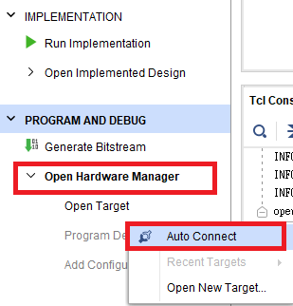
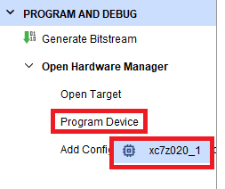
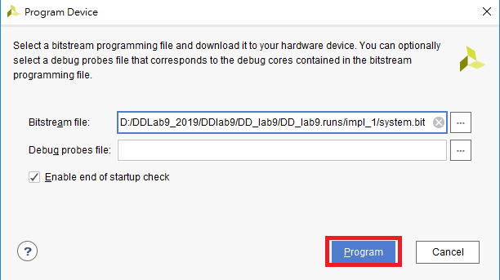
範例操作 – 燒錄至FPGA
Step1：參照附錄, 安裝Vivado
Step2：將USB線連接Zedboard PROG port與電腦
Step3：開啟DD_lab9.xpr
Step4：點選左下角Open Hardware Manager再點擊Open target並選擇Auto Connect
Step5：點擊Program Device，並選xc7z020_1
Step6：燒錄程式到FPGA上
4.
5.
6.

Slide 9
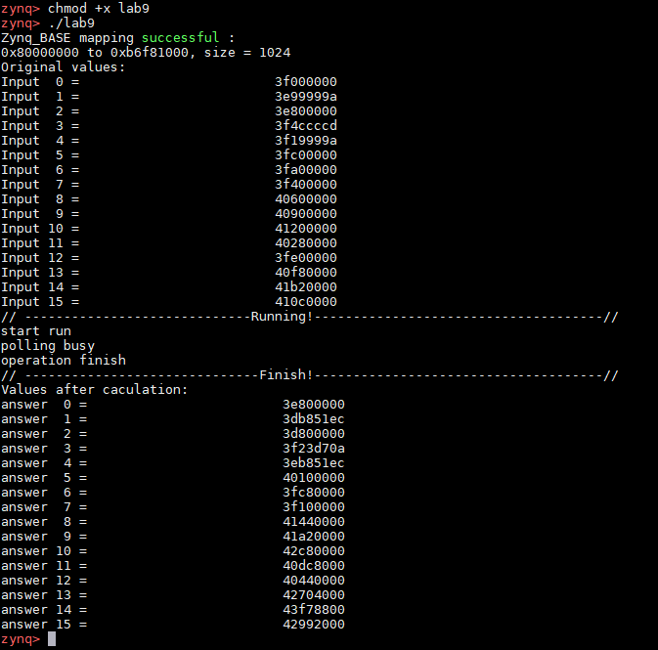
範例操作 – 於Terminal輸出結果
開啟MobaXTerm，並掛載file system
mount /dev/mmcblk0p1 /mnt
將目錄切換到SD卡
cd /mnt
設定lab9的權限為可執行
chmod +x lab9
執行lab9
./lab9

Slide 10
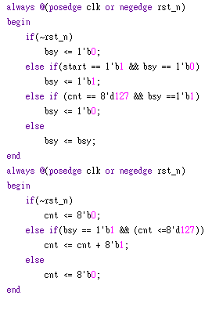
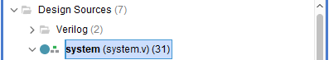

範例說明 – accelerator講解(1/2)
於Design Source下，找到accelerator並點擊開啟
硬體實現的加速器下面有規劃一塊 SRAM,是我們用來存取從 ARM 端發送過來的 16 筆數值。透過控制暫存器的控制,我們於第一個周期寫入 SRAM 原始的數值,兩個周期後取出原數值並做平方計算。
從外部 start flag 得知何時開始計算, bsy 由cnt控制用於表示正在計算中
accelerator.v

Slide 11

範例說明 – accelerator講解(2/2)
控制暫存器的數值範圍決定寫入的記憶體位址與數值
利用浮點數乘法器算出 f(x)=x^2 之結果 ,將值傳給mul_output

Slide 12
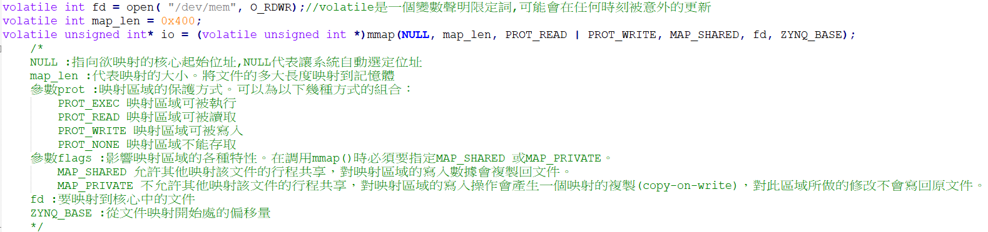
範例說明- C 配置硬體上記憶體位址(1/2)
以 C 在 ARM 平台實作 Master, ZYNQ_BASE為記憶體允許存取資料的起始位址
因為總共有 16 筆data, 且每筆皆為32bits=4Bytes, 故需要64Bytes的空間
其餘作為 start, status signal使用, 相當於上述的control register
變數宣告都使用 volatile 聲明方式宣告，用意是告訴 compiler 不要簡化變數變化的行為。舉例來說，如果變數從0變1又從1變0，compiler可能會自動把這段code省略，但是對於硬體來說，值的變動是有差的

Slide 13
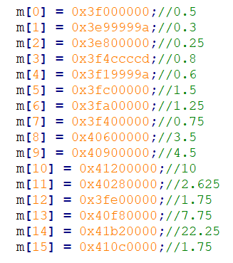

範例說明- C 配置硬體上記憶體位址(2/2)
將準備計算的值寫入陣列(參照.excel檔), 再寫入映射的虛擬記憶體位址

Slide 14
作業及評分方式
作業內容：修改範例, 完成 f(x)=x^3
作業測資與結果：請依照excel檔內容,使用要求的測資並顯示給予的範例答案
評分方式：課程範例 50%
作業練習 30%
隨堂練習 20%
影片有較多說明：https://youtu.be/jAMPmlByvbM
Demo 地點:工程一館206

Slide 15

附錄 - Vivado 安裝(1/8)
前往Vivado官網, 下載Vivado Design Suite – HLx Editions

Slide 16
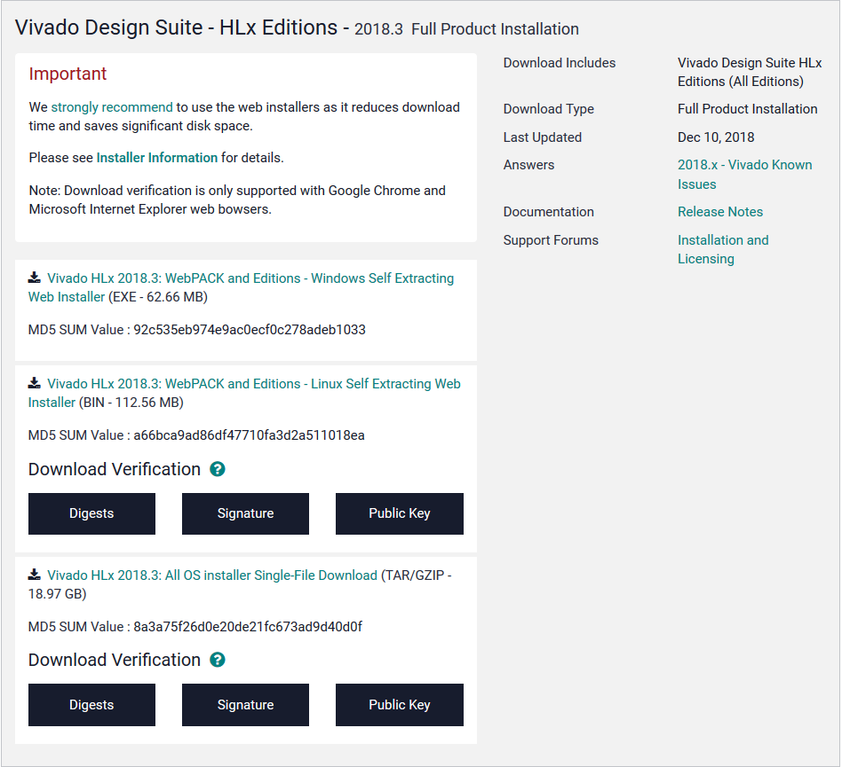
附錄 - Vivado 安裝(2/8)
點選Vivado HLx 2018.3:WebPACK and Editions

Slide 17
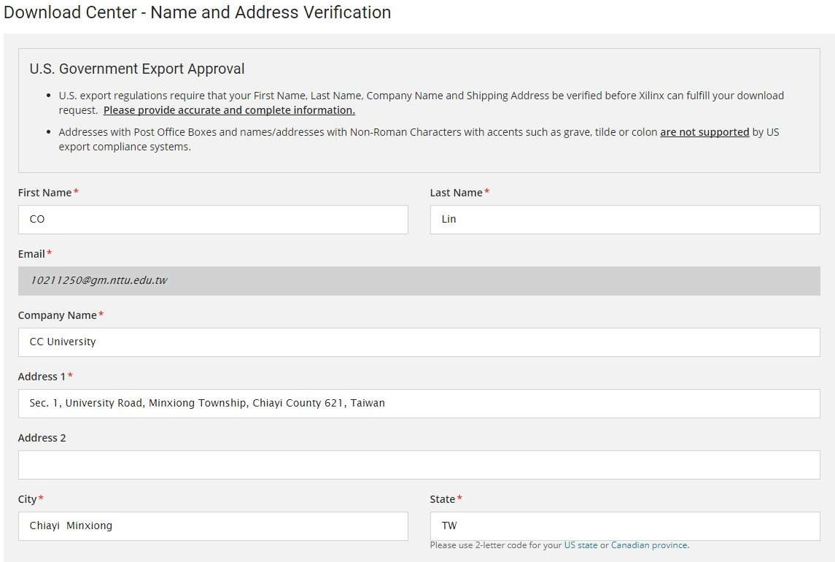
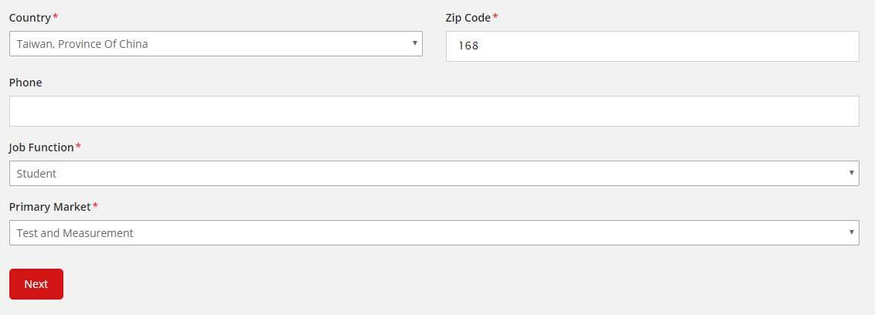
附錄 - Vivado 安裝(3/8)
完善個人資料後下載(此範例不需要修改)

Slide 18
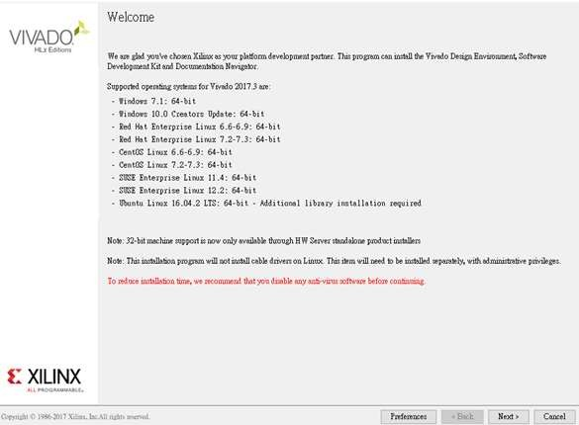
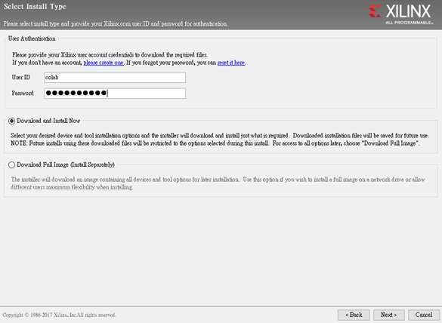
附錄 - Vivado 安裝(4/8)
User ID：colab Password：cocococo4*
備註：請大家不要修改帳號相關資料

Slide 19
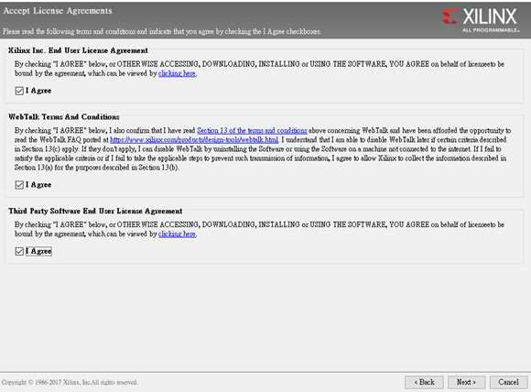
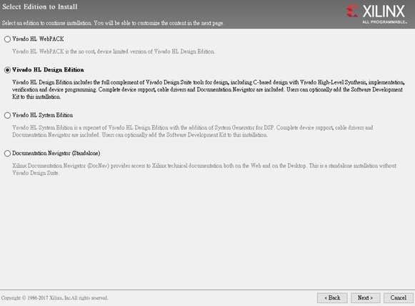
附錄 - Vivado 安裝(5/8)
開始安裝

Slide 20
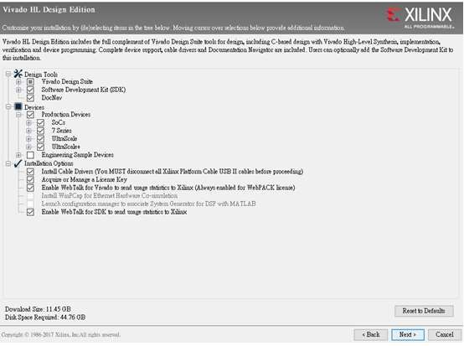
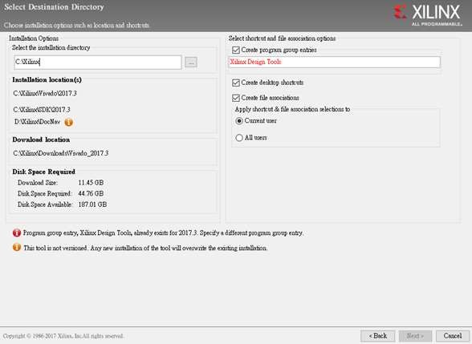
附錄 - Vivado 安裝(6/8)
開始安裝

Slide 21
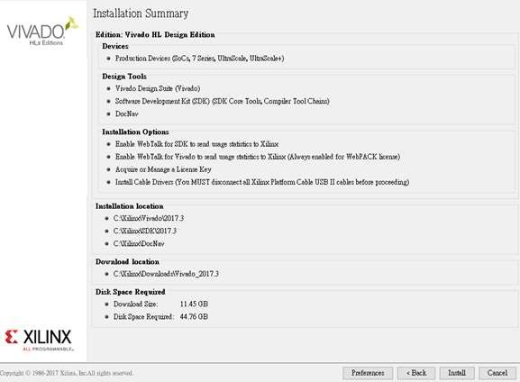
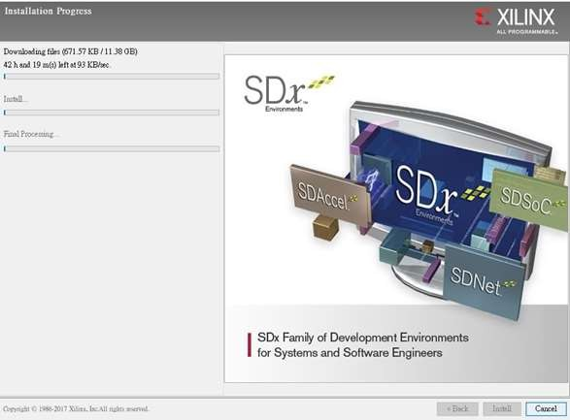
附錄 - Vivado 安裝(7/8)
等待安裝 (需要一點時間)

Slide 22
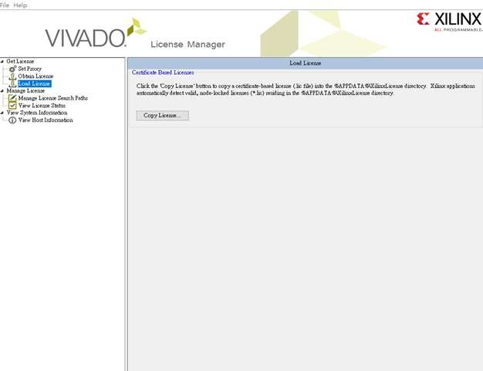
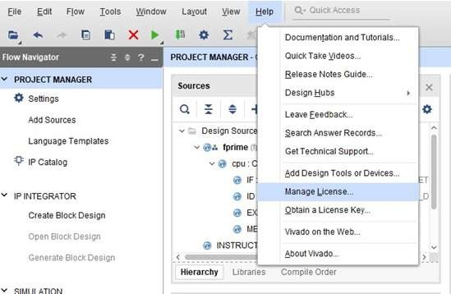
附錄 - Vivado 安裝(8/8)
License：https://drive.google.com/file/d/1ddZw3QlqKx_4s5ate7_dDbikZX7GN5h-/view?usp=sharing
加入License
2.
選擇google drive下載的那個.lic檔即可
1.

Slide 23
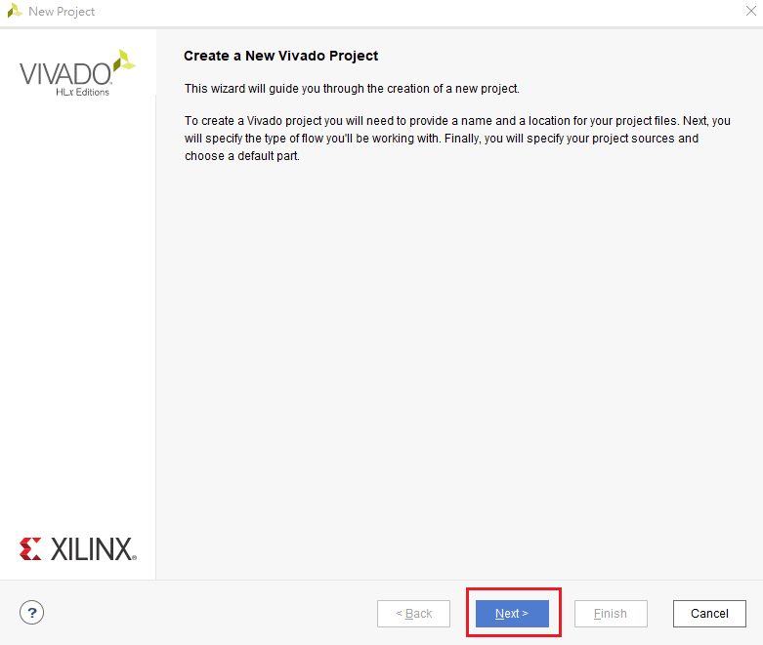
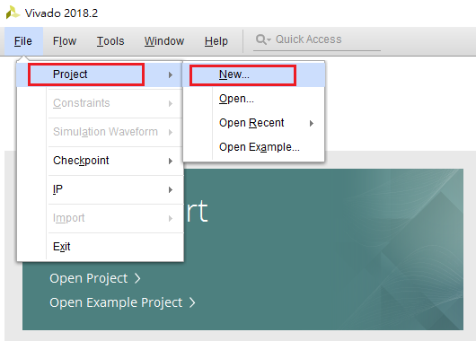
附錄 - 創建新檔(1/4)
開啟Vivado 並新增專案

Slide 24
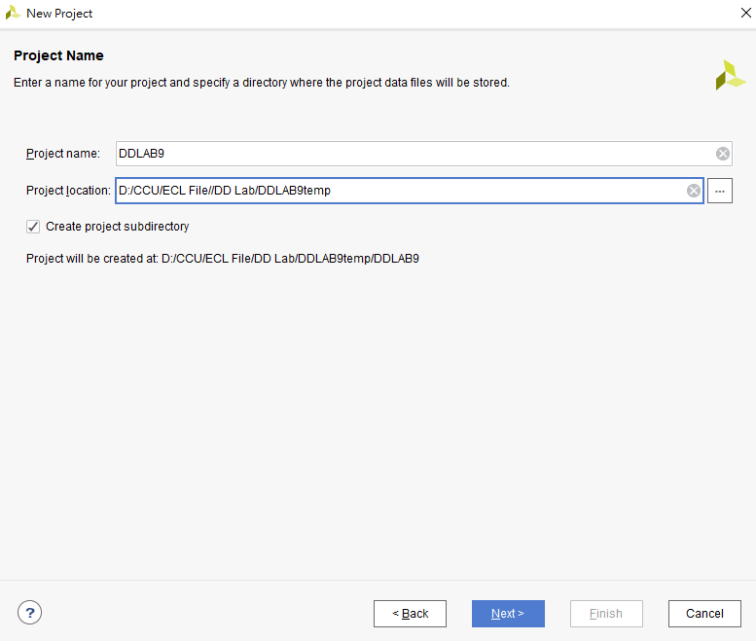
附錄 - 創建新檔(2/4)
專案命名
注意：路徑中不可以有中文

Slide 25
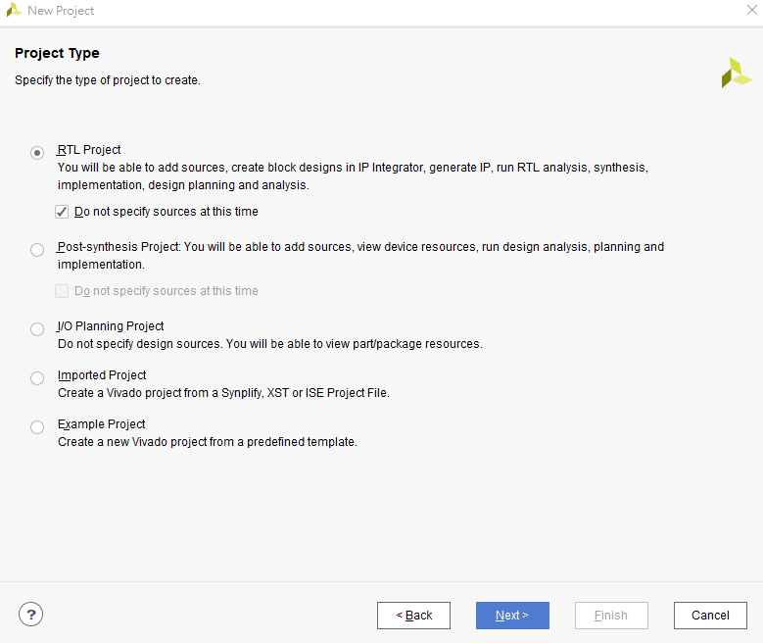
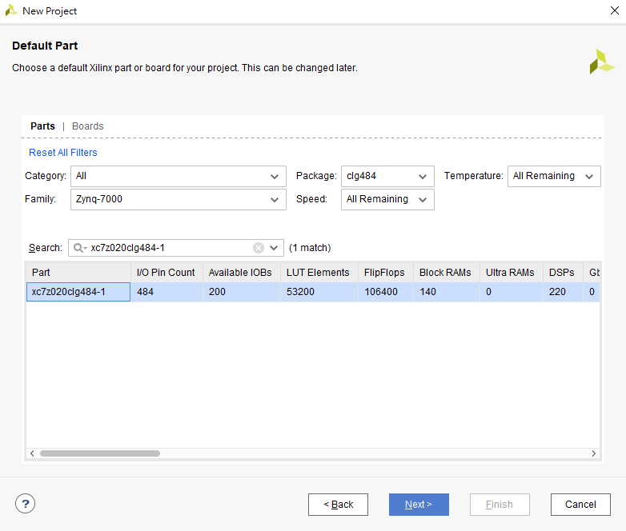
附錄 - 創建新檔(3/4)

Slide 26
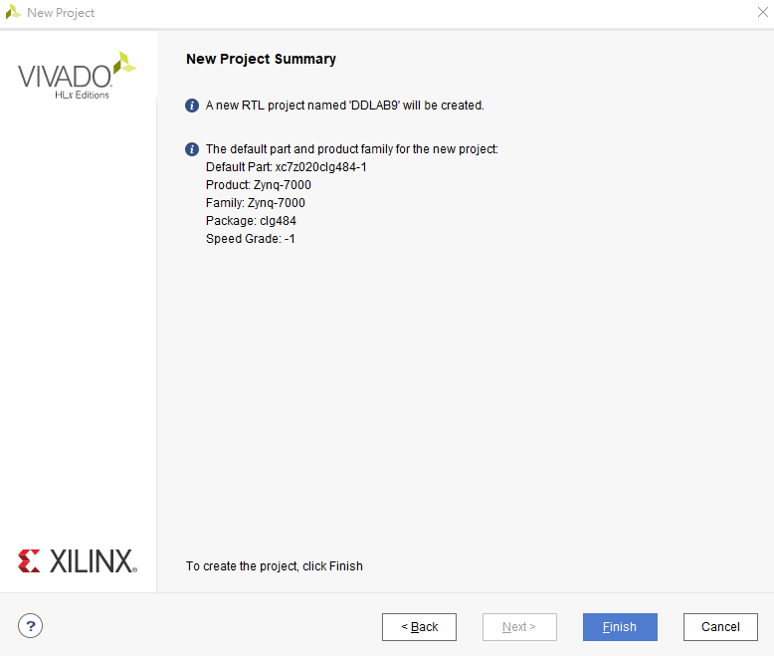
附錄 - 創建新檔(4/4)

